Slide 1

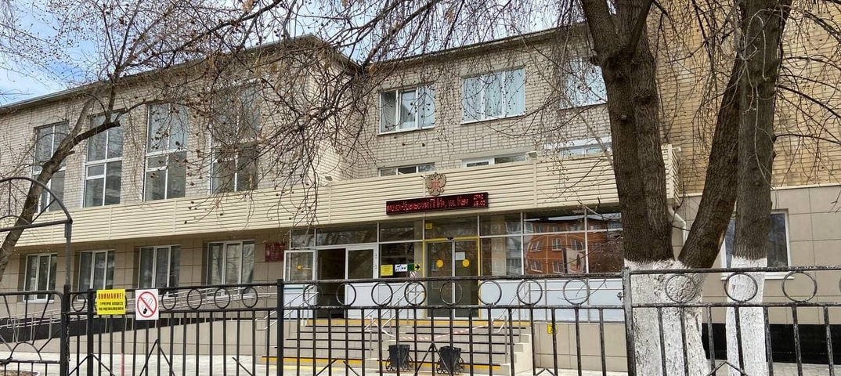
ГАСУСО СО «Каменск-Уральский ПНИ»

Slide 2

«Оказание платных социальных услуг пожилым и страдающим психическими расстройствами гражданам»

Slide 3

Главная цель - продление активного долголетия, сохранение жизненного потенциала и качества жизни клиентов, всестороннего удовлетворения потребностей граждан, страдающих психическими заболеваниями, а также расширение сферы социального обслуживания населения и повышение комфортности в интернате.

Slide 4
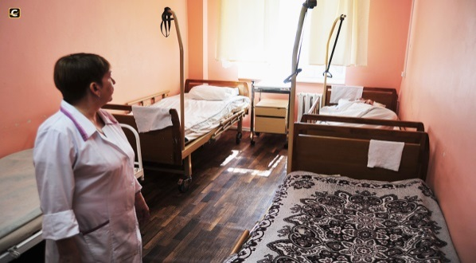

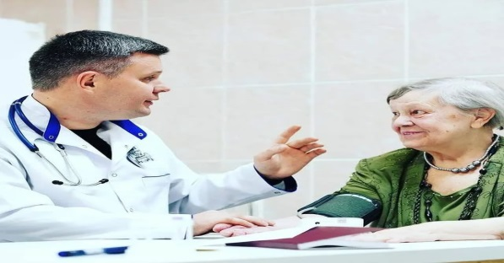
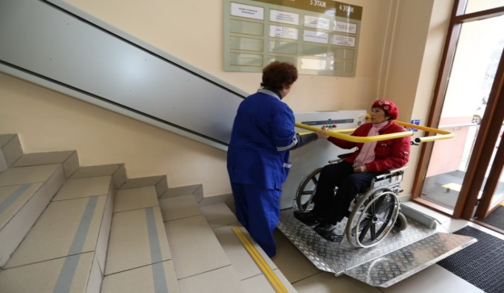
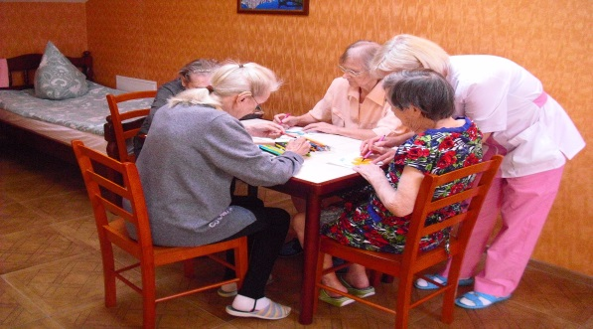
Основные задачи предоставления платных социальных услуг :
Прием и размещение получателей социальных услуг
по комнатам - с учетом их заболевания, тяжести
состояния, возраста, психологической совместимости;
Квалифицированное медицинское обслуживание,
Проведение необходимой терапии
у получателей социальных услуг,
согласно рекомендациям врача
Повышение доступности при оказании медицинской,
психологической помощи, социально-бытовых услуг
гражданам, страдающим психическими
Заболеваниями и неспособным по состоянию здоровья
выполнять обычные житейские процедуры;
Адаптация получателей социальных услуг в
новой обстановке с помощью технических средств
реабилитации и специалистов.

Slide 5
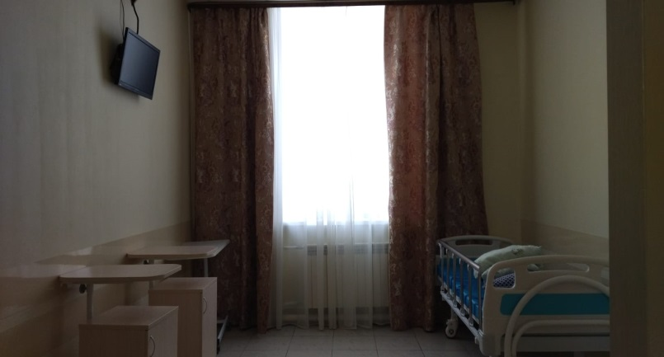
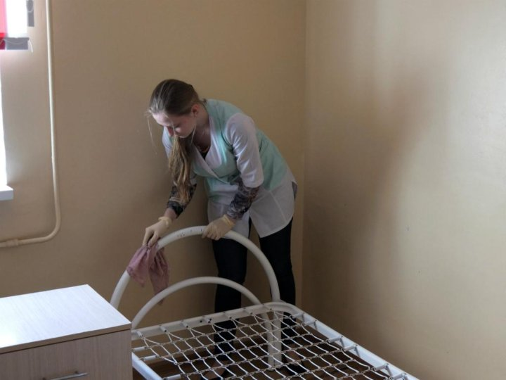
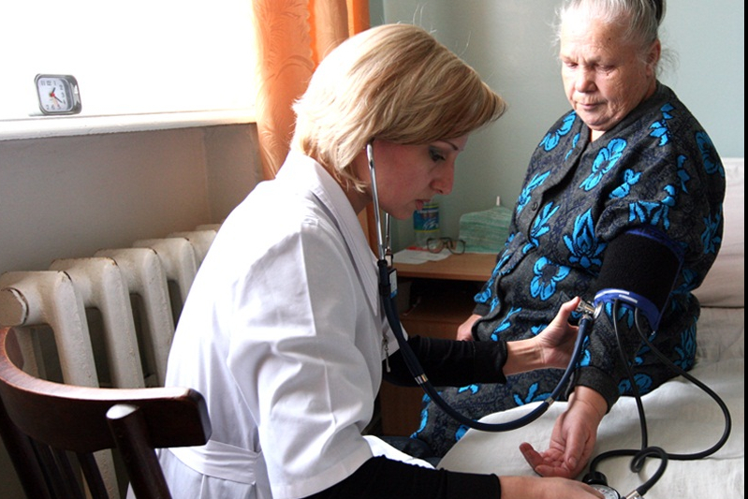
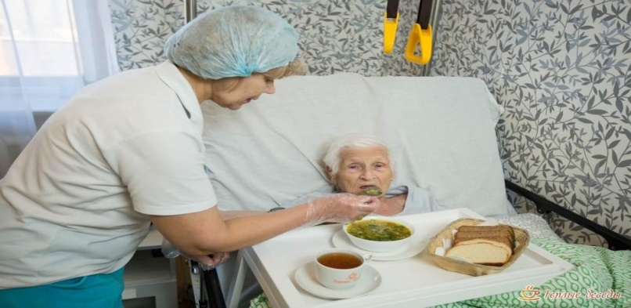
Перечень услуг предоставляемых гражданам платного отделения :
Предоставление жилой площади, помещений для
организации реабилитационных и лечебных
мероприятий при наличии медицинских рекомендаций,
предоставление постельных принадлежностей.
Ежедневная уборка помещения.
Наблюдение врача, консультация узких специалистов ,
обеспечение ухода и надзора, динамическое
наблюдение за состоянием здоровья , организация
отдыха, досуга, оказание социальных, консультативных,
и иных платных социальных услуг.
Организация 4х- разового питание, в том числе
диетического.

Slide 6
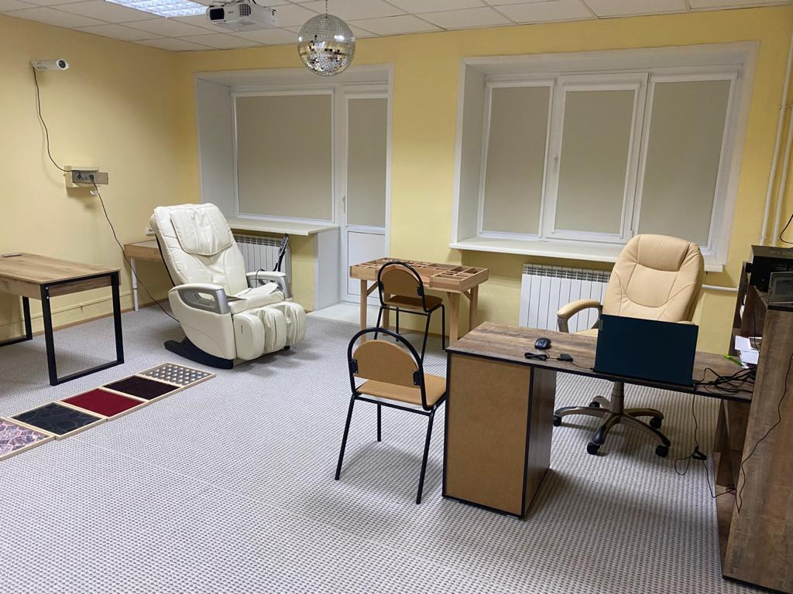
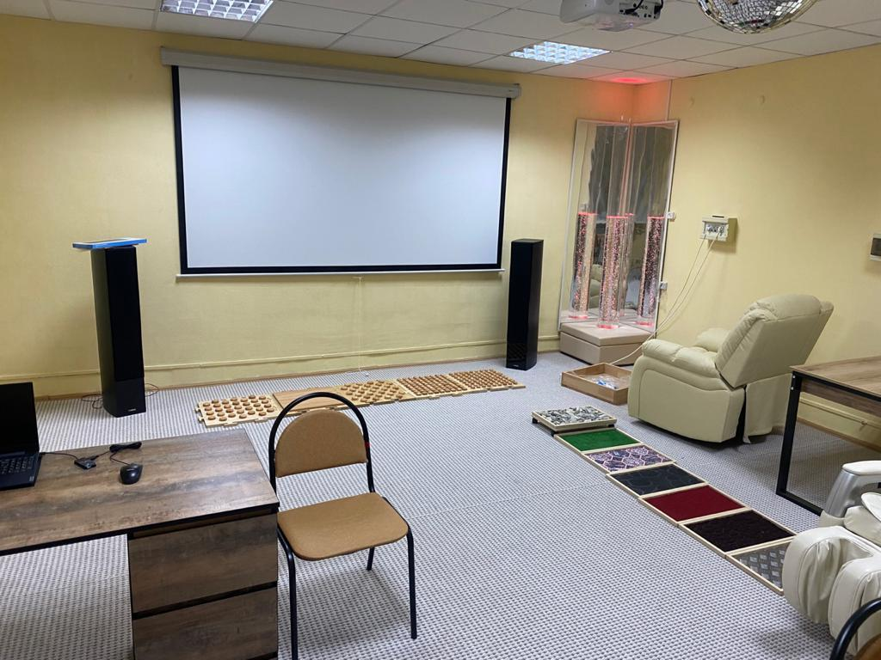
«Комната психологической разгрузки»

Slide 7
Обращаем Ваше внимание на то,
что фактическая стоимость проживания зависит от состояния получателя социальных услуг и определяется индивидуально перед заключением договора.
Узнать о наличии свободных мест и о стоимости необходимых Вам услуг можно по телефону:
8(3439)399263-Касьянов Максим Александрович (Зам. директора)
8(3439)399261-Приемная

